Slide 1
MODIFICAR LA ESTRUCTURA DE UNA MÁQUINA VIRTUAL
ÁLVARO CABELLO BENITO DA1D1E

Slide 2
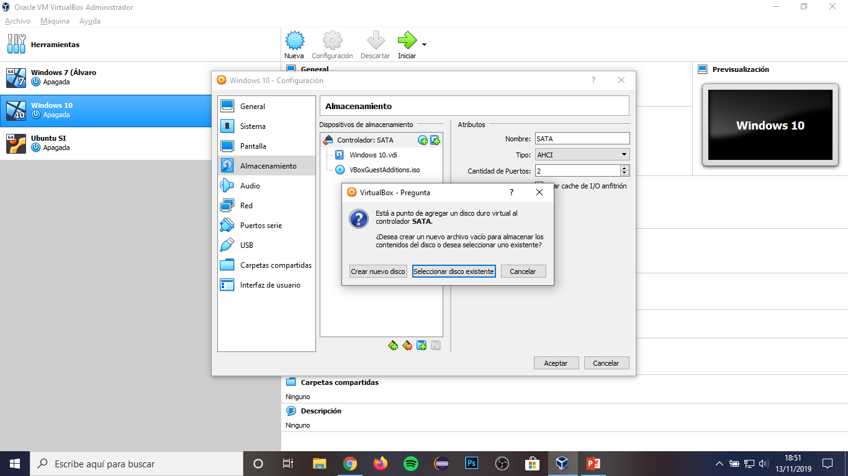
AÑADIR UN DISCO DURO
Debemos dirigirnos en la configuración de la MV a Almacenamiento → Agregar una nueva conexión de almacenamiento → Agregar disco duro.
A continuación seleccionaremos como deseamos crear el disco duro.

Slide 3

AÑADIR UNA UNIDAD ÓPTICA
Debemos dirigirnos en la configuración de la MV a Almacenamiento → Agregar una nueva conexión de almacenamiento → Agregar unidad óptica.
A continuación seleccionaremos como deseamos crear la unidad.

Slide 4
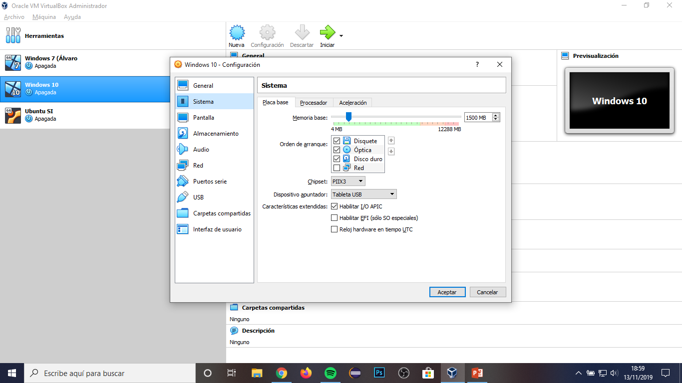
AÑADIR MÁS RAM
Debemos dirigirnos en la configuración de la MV a Sistema → Memoria base.
A continuación usaremos la barra para seleccionar la RAM que queremos poner.

